Slide 1
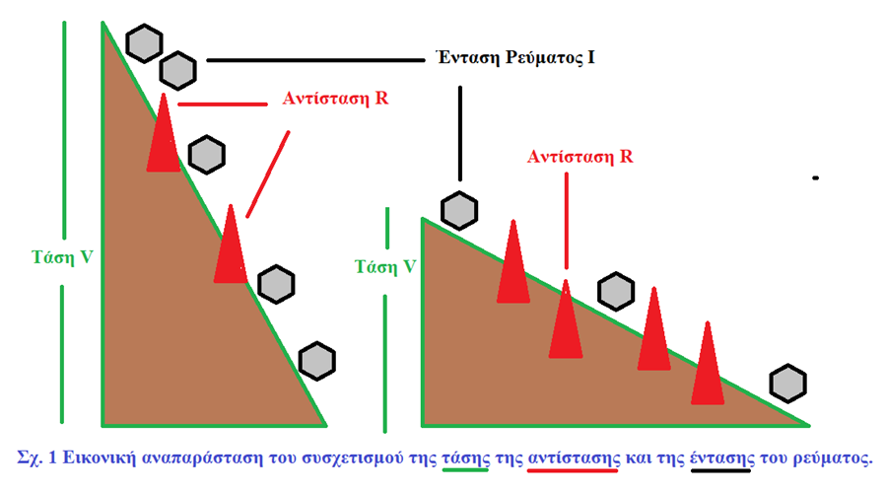
ΗΛΕΚΤΡΙΚΑ ΜΕΓΕΘΗ
Τάση (Volt) – Ρεύμα (Αμπέρ) – Αντίσταση (Ωμ)

Slide 2
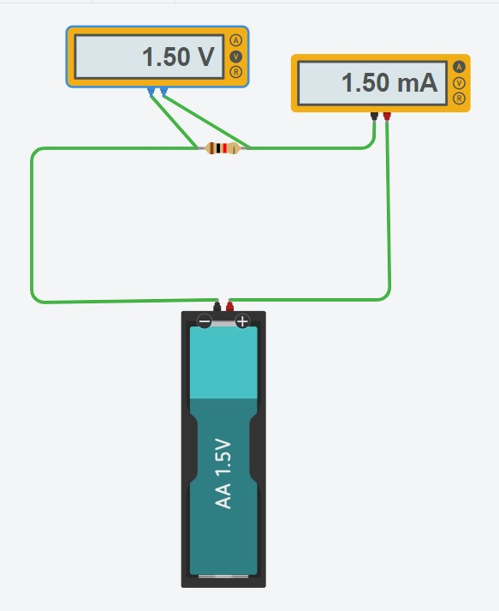
ΒΑΣΙΚΟ ΗΛΕΚΤΡΙΚΟ ΚΥΚΛΩΜΑ – ΝΟΜΟΣ ΤΟΥ ΩΜ
Στο κύκλωμα εμφανίζονται 3 ηλεκτρικά μεγέθη:
Πηγή τάσης (V=1.5 Volt)
Ρεύμα (Ι=1.5mA) που διαρρέει το κύκλωμα
Αντιστάτης (R=1000Ω)
TO ΑΜΠΕΡΟΜΕΤΡΟ ΣΥΝΔΕΕΤΑΙ ΣΕ ΣΕΙΡΑ ΕΝΩ ΤΟ ΒΟΛΤΟΜΕΤΡΟ ΠΑΡΑΛΛΗΛΑ
Σύμφωνα με το Νόμο του Ωμ ισχύει η σχέση:
Ι = V/R
Ρεύμα = Ηλ. τάση / αντίσταση
Άρα στο παράδειγμά μας:
I = 1.5Volt/1000Ω = 0,0015 Α ή 1.5mA

